Slide 2
1-1 遍地開花的人工智慧
AlphaGo電腦戰勝人腦
1997年IBM的超級電腦「深藍」擊敗世界西洋棋棋王。
2016年，具備AI 能力的AlphaGo 於圍棋人機大戰中以4:1戰勝韓國職業棋士李世乭，隔年更以3:0完勝世界圍棋冠軍中國棋士柯潔。這兩場經典棋賽無疑宣告機器的思考能力已可超越人類大腦的思考能力。

Slide 3
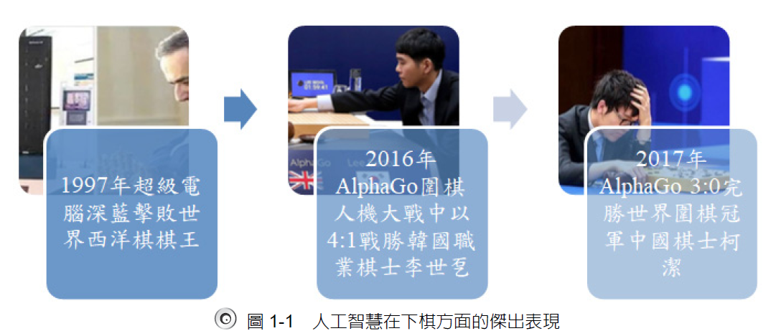
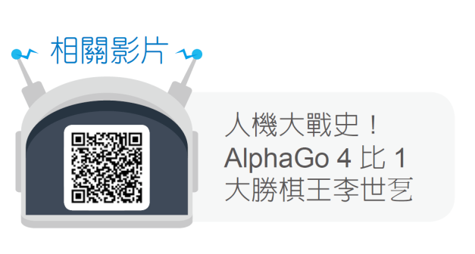


Slide 4
iPhone 手機辨識人臉
iPhone X手機中搭載Face ID人臉辨識系統，主要用於進行身分驗證，可應用在手機解鎖上。華碩、三星、Google、HTC、小米、華為、OPPO及VIVO等手機大廠，也陸續發表支援人臉辨識功能的智慧型手機。

Slide 5
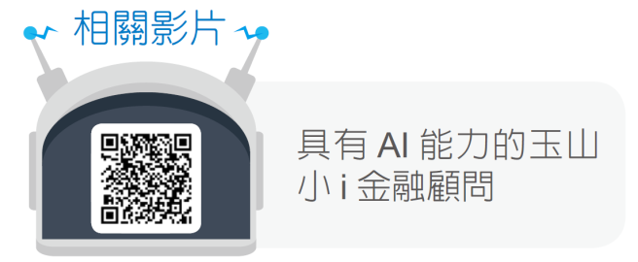
AI 智慧金融客服
玉山銀行於2017年推出國內第一個建置在LINE 和Facebook 的「玉山小i 隨身金融顧問」，成為國內人工智慧應用在金融科技領域的重要里程碑。
其他銀行也推出類似的智慧客服機器人，例如：台新銀行的「Rose」、中國信託銀行的「小C」，以及國泰世華銀行的「阿發」。

Slide 6
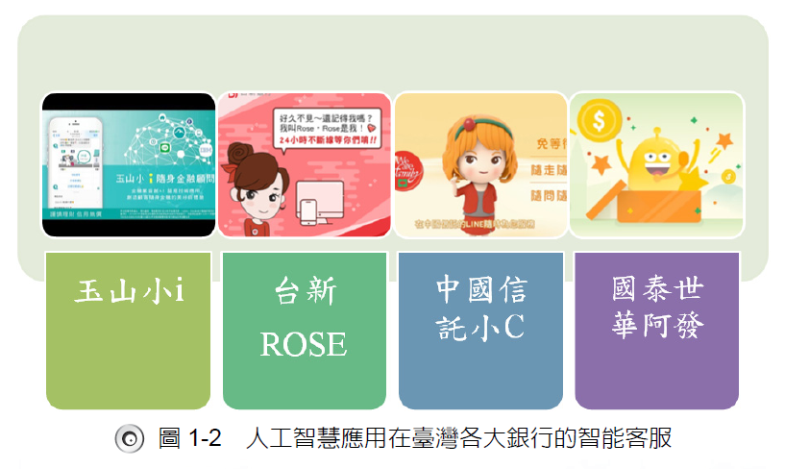

Slide 7
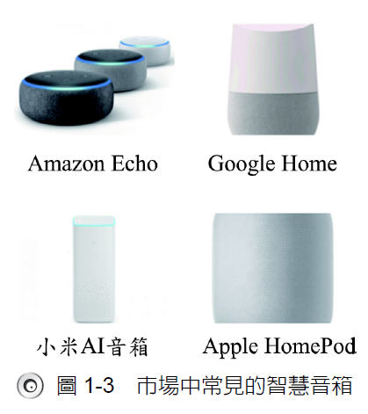
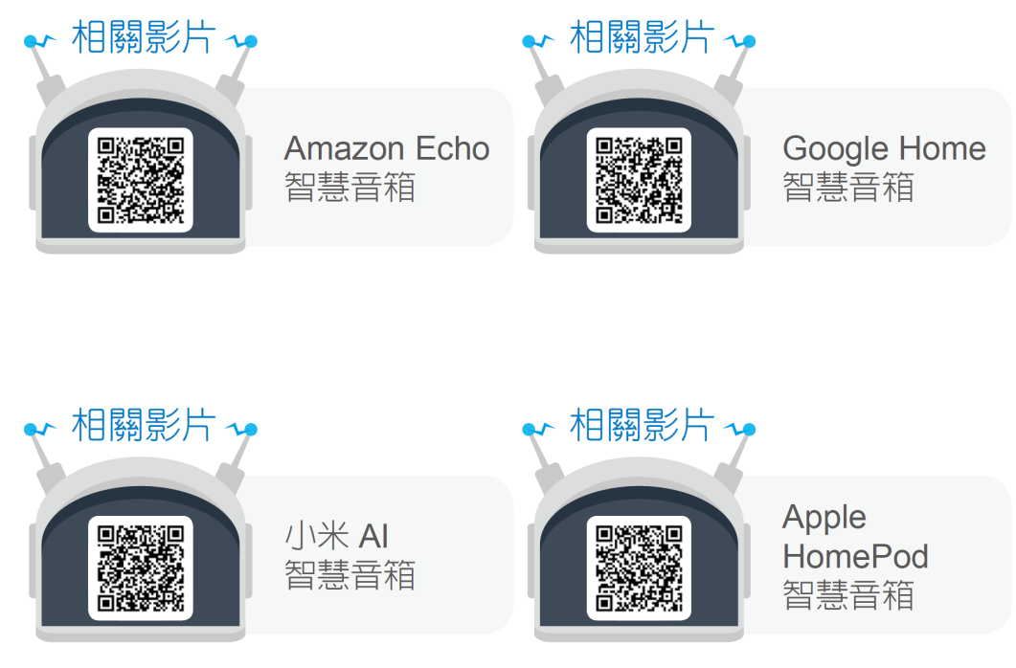
AI 智慧音箱
Amazon Echo、Google Home、小米AI 智慧音箱、Apple HomePod，在智慧家庭的應用上扮演了很重要的角色。

Slide 8
微軟小冰主持和創作
微軟在2014年推出的「小冰」AI 聊天機器人，可以唱歌，也可以寫詩。
小冰和馬來西亞歌手四葉草合唱的《好想你》便是人類和AI，機器人合唱的創舉，小冰也出版自己的創作詩集《陽光失了玻璃窗》。

Slide 9
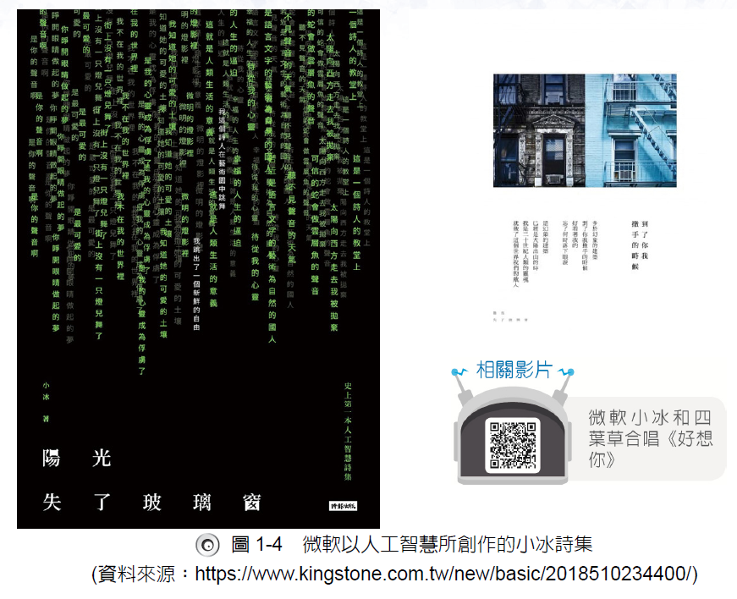
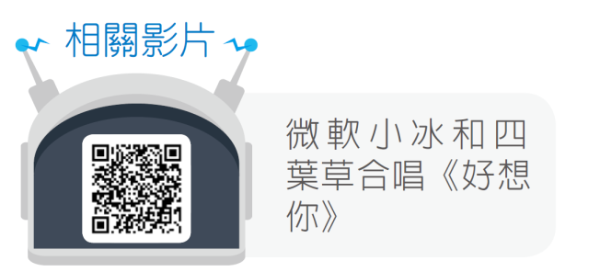

Slide 10
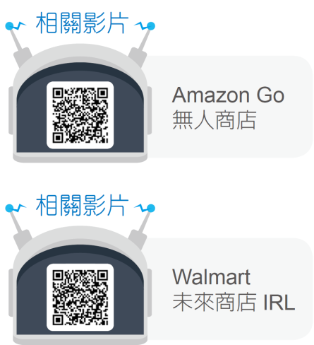

Amazon 無人商店
Amazon Go的無人商店、沃爾瑪(Walmart)推出人工智慧零售店。

Slide 11
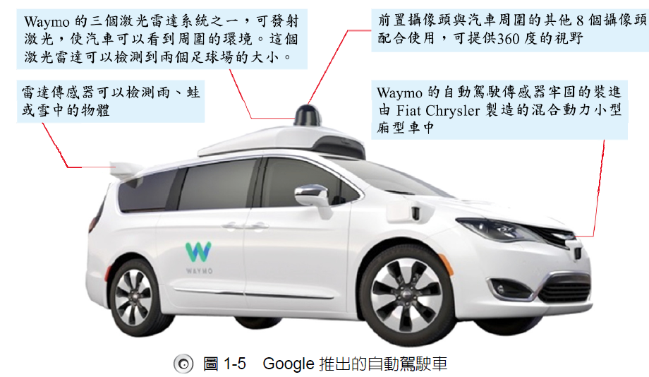
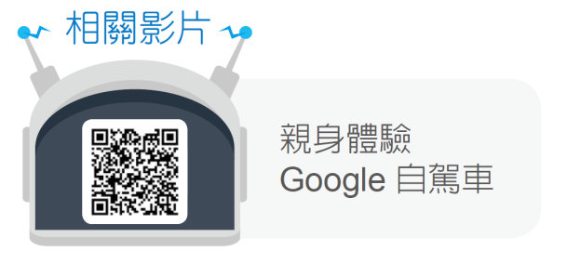
Google無人車上路
2009年開始一個稱為Waymo的計畫，研發出來的無人駕駛汽車於2012年取得一張合法車牌，自駕車必須能夠自主辨識車輛、行人、號誌、樹木及障礙物的能力。

Slide 12
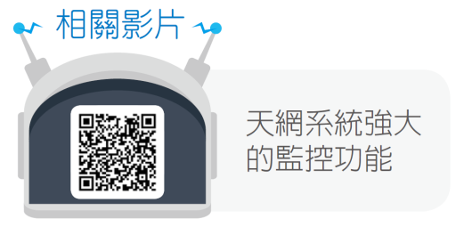

天網智能監控系統
利用人臉辨識等人工智慧技術建立一個稱為「天網」的全國監控系統，成功的在演唱會現場逮捕逃犯。
外國記者為了挑戰天網系統的能力而進行一項實驗，結果記者約七分鐘後就被公安攔下。

Slide 13
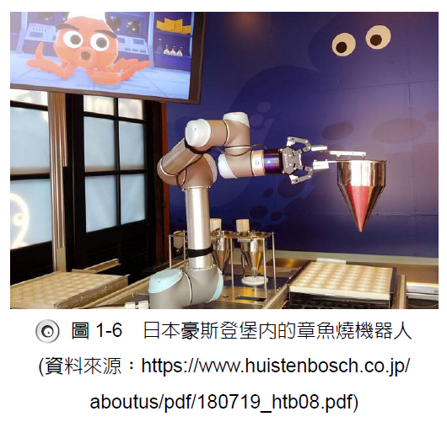
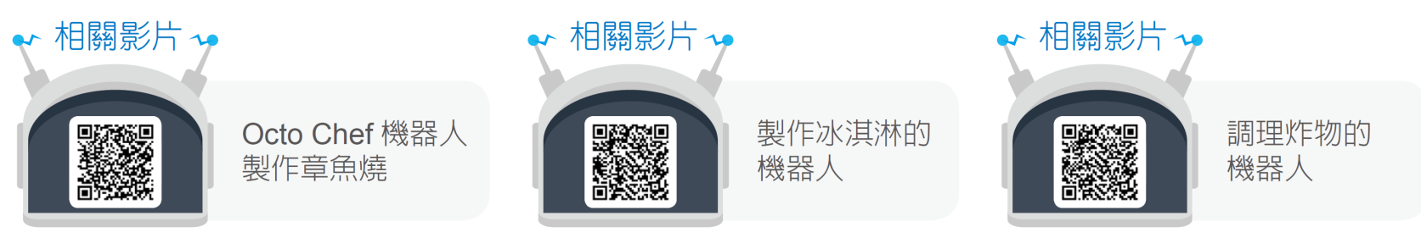
AI 廚師烹飪
Octo Chef的自動化機器人攤車、Octo Chef以人工智慧學習章魚燒的製作過程、可製作冰淇淋的機器人、可製作炸雞塊等炸物的烹飪機器人。

Slide 14
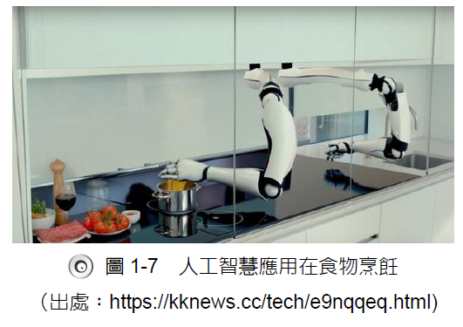

Slide 15
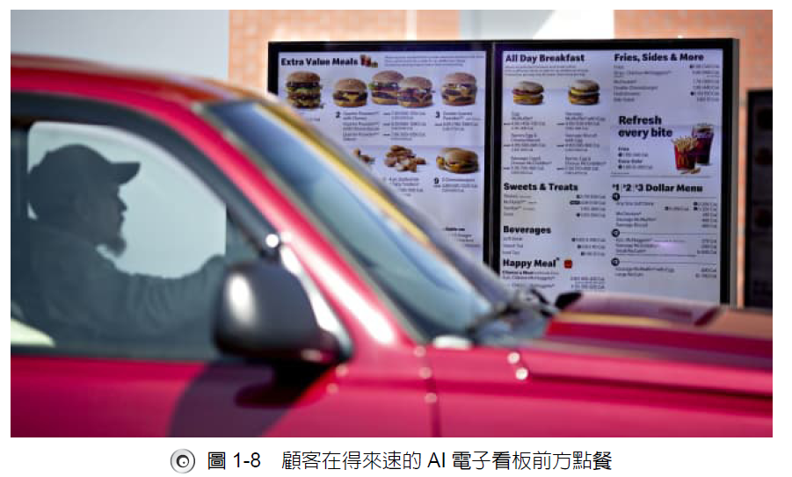
麥當勞得來速點餐
麥當勞正打算把語音辨識技術導入得來速服務中，顧客對著具有語音辨識的電子看板點自己想要的東西，可以彙整
以往的商品銷售
數據、天氣、當
地交通等資訊，
並推薦顧客當下
適合的餐點。

Slide 16
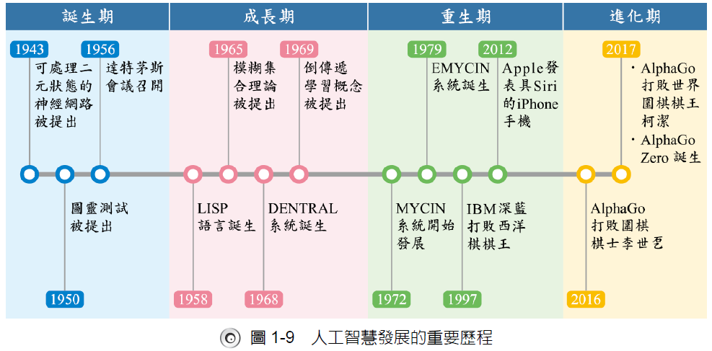
1-2 人工智慧的發展
人工智慧發展歷程大概分為誕生期、成長期、重生期、進化期四個階段。

Slide 17
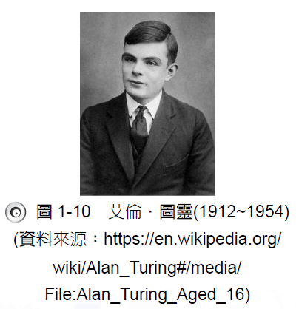
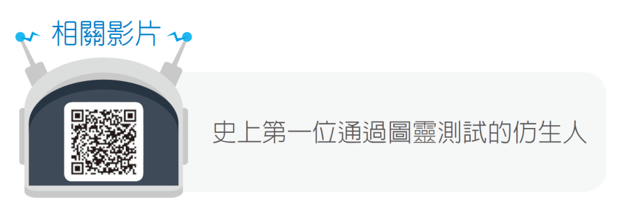
誕生期
艾倫．圖靈提出一個稱為「圖靈測試」(Turing Test) 的試驗方法。

Slide 18
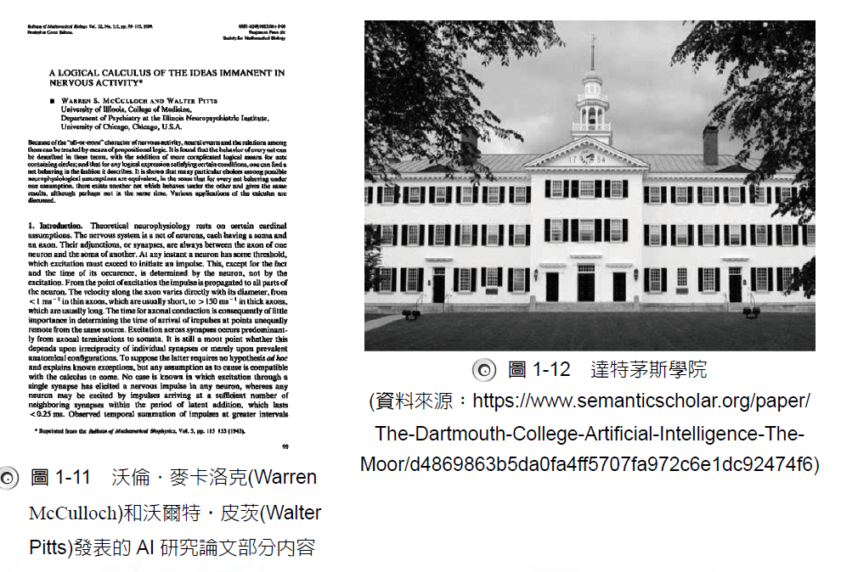
沃倫．麥卡洛克(Warren McCulloch)和沃爾特·皮茨(Walter Pitts) 兩位科學家，提出二元狀態神經元(Neuron)的概念，以及具備學習能力的神經網路(Neural Network) 架構。

Slide 19
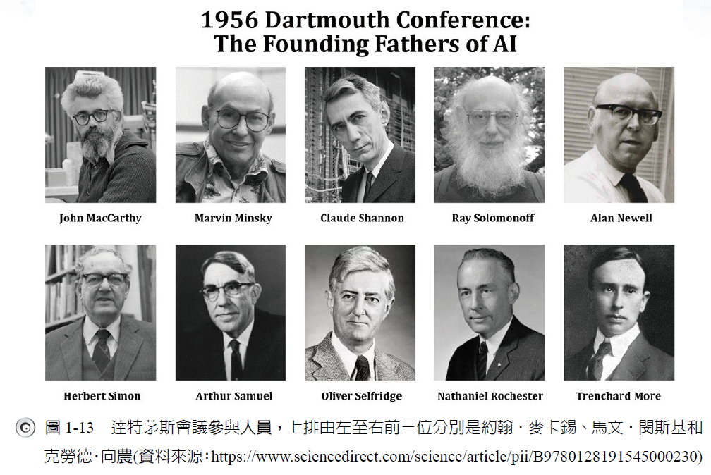
達特茅斯會議正式將「人工智慧」定義為一個新學科。

Slide 20
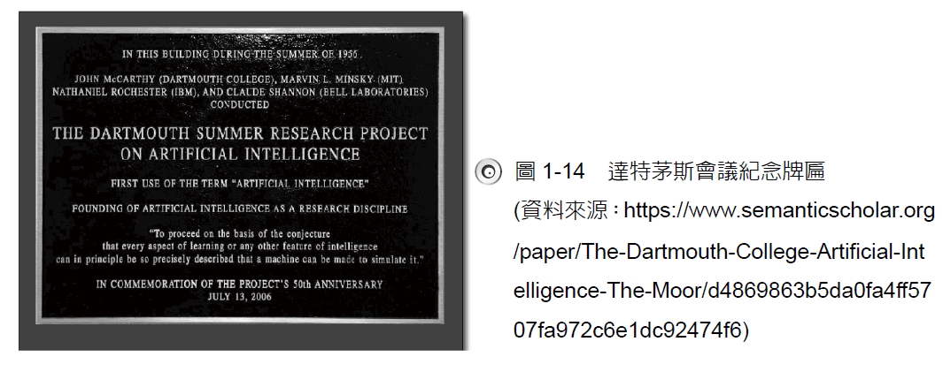

Slide 21
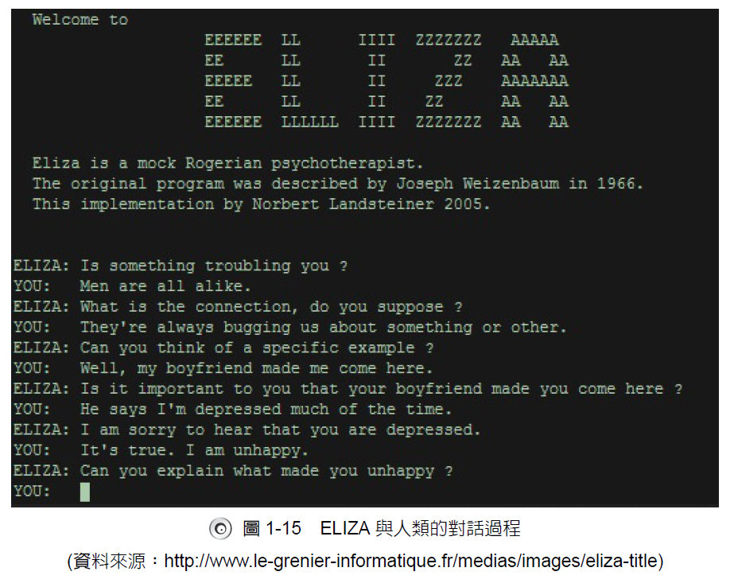
成長期
約翰．麥卡錫發展出一套稱為LISP的程式語言，對人工智慧的發展有著非常重要的貢獻，因此後來獲頒被稱為計算機界諾貝爾獎的圖靈獎。
ELIZA的對話程式被視為目前對話型聊天機器人的始祖。

Slide 22
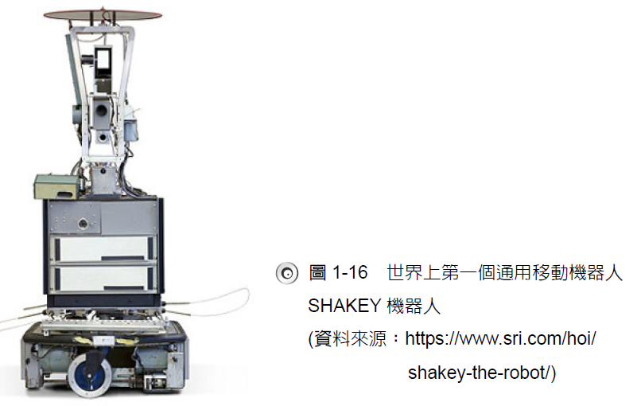
世界上第一個通用移動機器人SHAKEY。
DENTRAL是由LISP語言撰寫，利用規則(Rule)表示領域專家的化學分析專家系統，世界上第一個成功的專家系統。

Slide 23
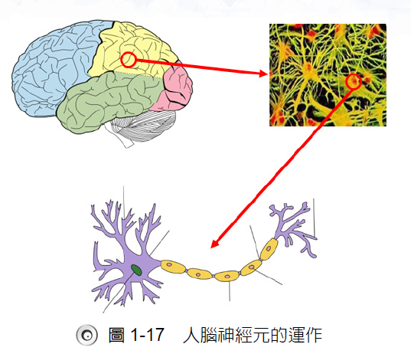
重生期
MYCIN便是一個使用規則推論引擎寫的專家系統。模糊理論主要是將問題中的模糊概念以量化方式處理。
深度學習(Deep Learning)的
概念也在當時被提出，進而發展
出反向傳播學習(Backpropagation
Learning)技術，這個技術也衍生
出目前被廣泛應用的卷積神經網路
(Convolutional Neural Network，
CNN)。

Slide 24
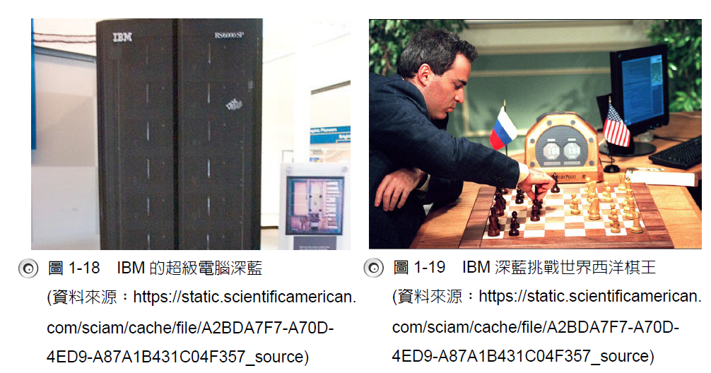
進化期
1997年IBM發展一個超級電腦「深藍」(Deep Blue)，打敗當時世界西洋棋棋王加里．卡斯帕洛夫(Garry Kasparov)。

Slide 25
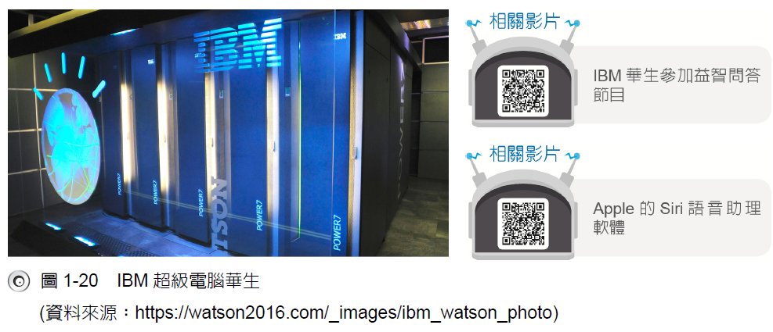
超級電腦「華生」，參加益智問答節目「Jeopardy!」與人類進行問題搶答。
Apple公司也開始將Siri語音助理軟體搭載在智慧型手機內，其中第一款發售的是iPhone 4s。當時Siri與人們交談的回應較單調，只有幾種答案，不過現在的Siri已經更能理解人們的問題，並給予適當的回答。

Slide 26
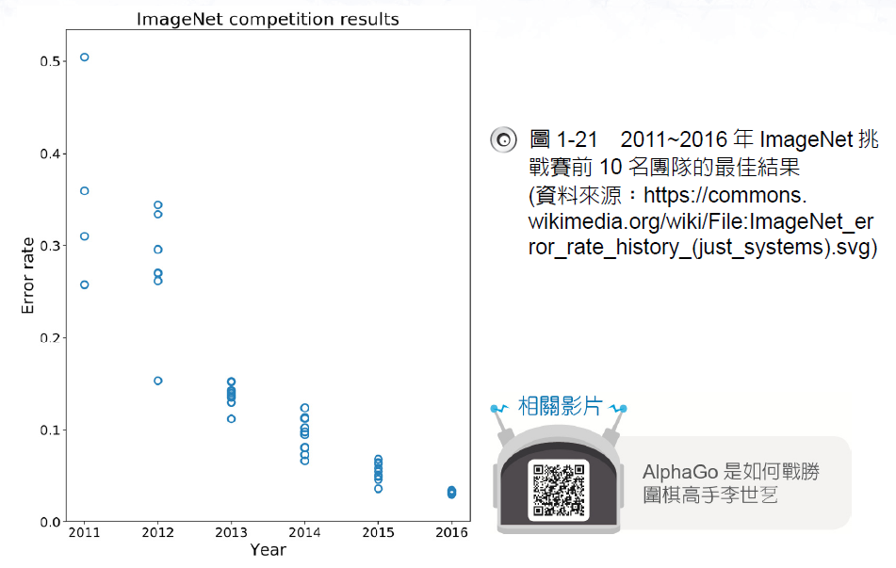
2012年國際電腦視覺辨識競賽(ILSVRC)獲勝者Alex Krizhevsky採用深度學習架構設計AlexNet，跟前一年獲勝者使用的模型比較，辨識正確率有很明顯的改善。

Slide 27
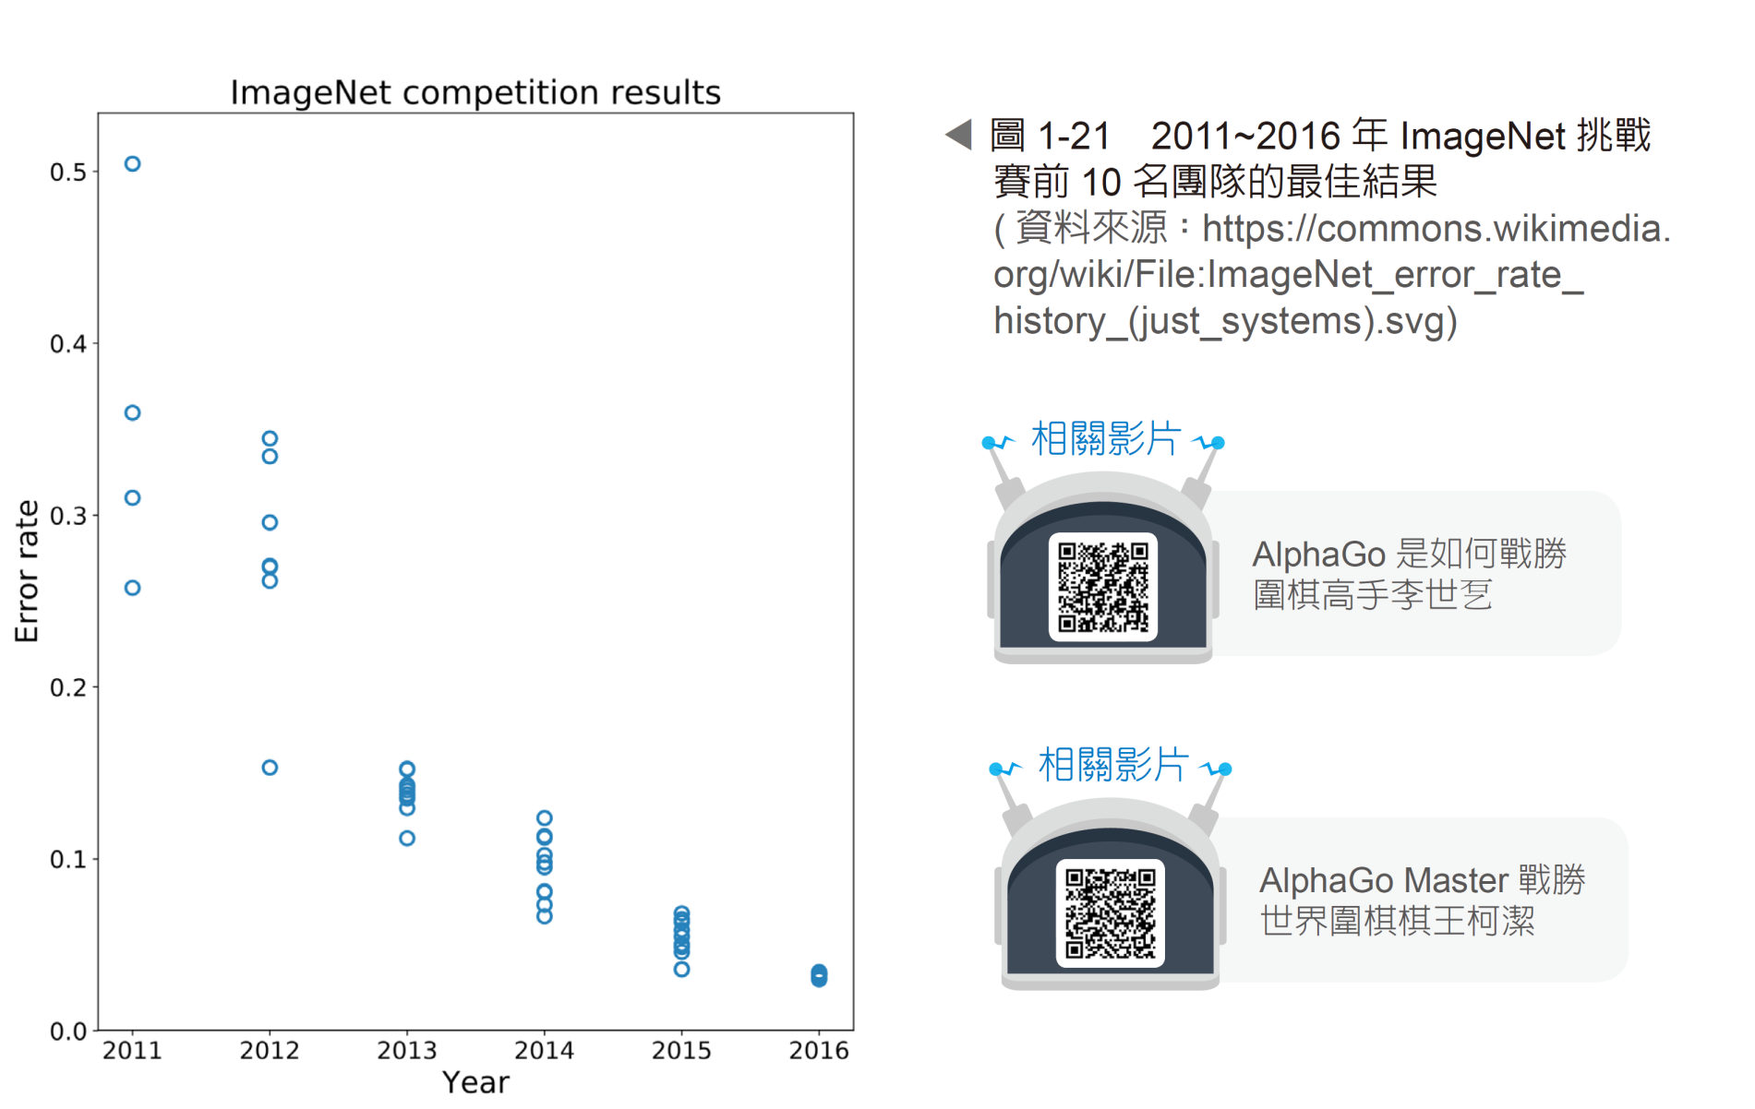
AlphaGo以4比1的成績擊敗南韓頂尖職業棋士李世乭，進化版的AlphaGo (或稱為AlphaGo Master) 挑戰世界圍棋棋王柯潔，又以3比0獲得壓倒性的勝利。
AlphaGo Zero不參考棋譜，僅透過與自己對奕的強化學習 (Reinforcement Learning) 方式進行自我訓練，其成效非常驚人。

Slide 28
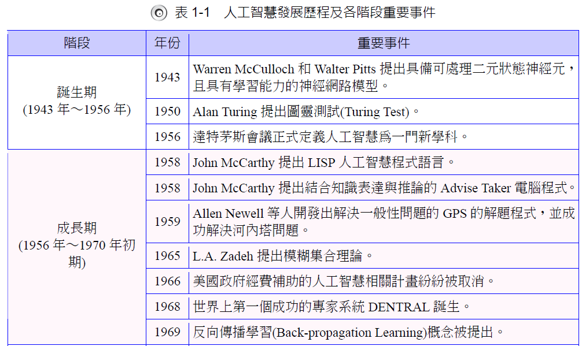

Slide 29
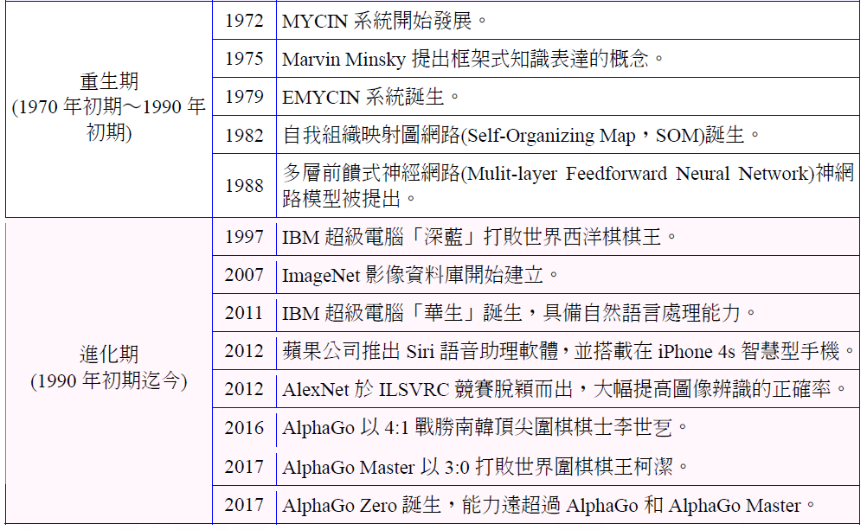
(續)

Slide 30
1-3 人工智慧@臺灣
李琳山教授研發出漢語語音合成系統。1981年 《人造智慧在電腦象棋的應用》的學位論文可視為臺灣發展電腦象棋對局之濫觴。
許舜欽教授團隊開發出的軟體多次贏得世界象棋程式冠軍頭銜，因此被稱為「臺灣電腦象棋教父」。

Slide 31
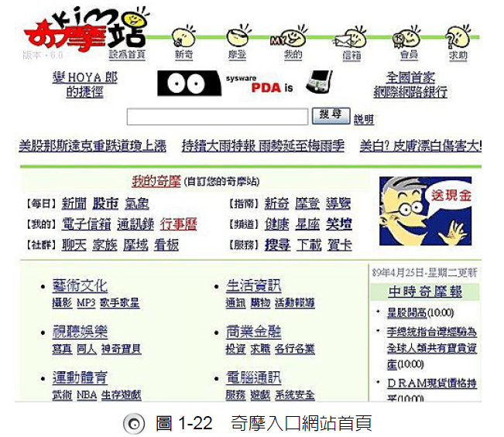
網路上的搜尋引擎的運作也導入了人工智慧技術。

Slide 32
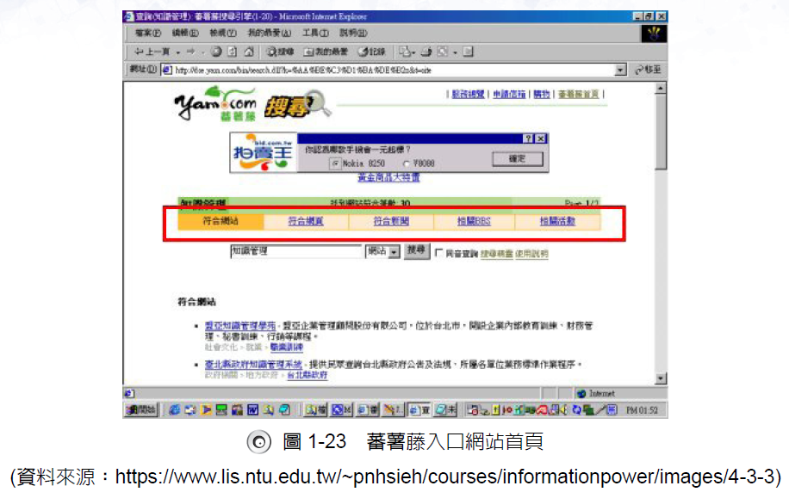

Slide 33
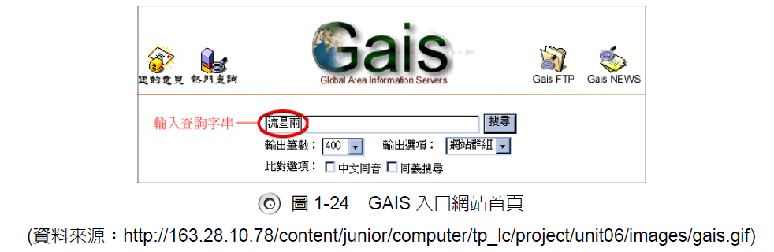
Openfind搜尋引擎的前身是由臺灣發展搜尋引擎第一人的中正大學吳昇教授團隊於1995年研發完成的GAIS，GAIS 一推出後便迅速成為國內搜尋入口網站龍頭。

Slide 34
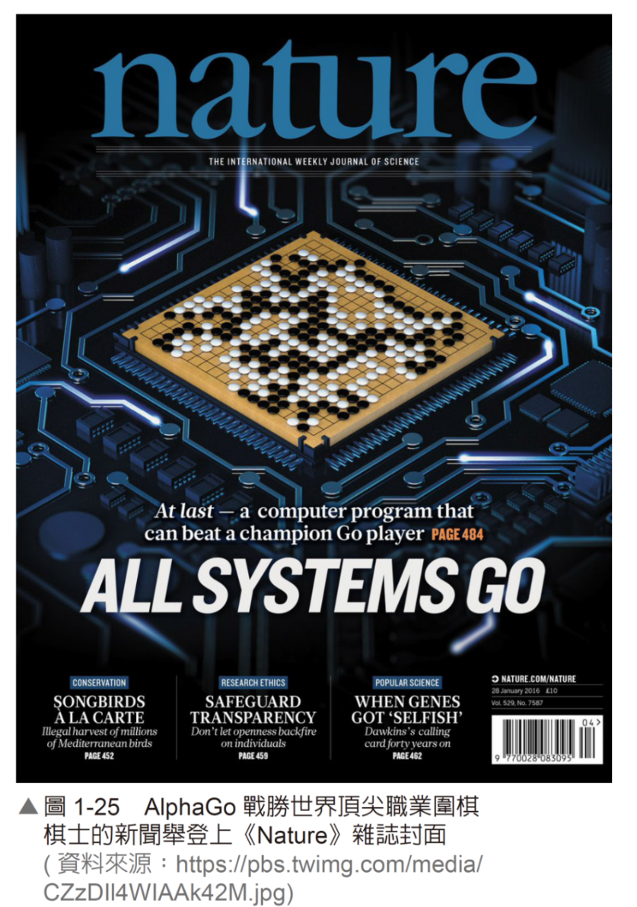
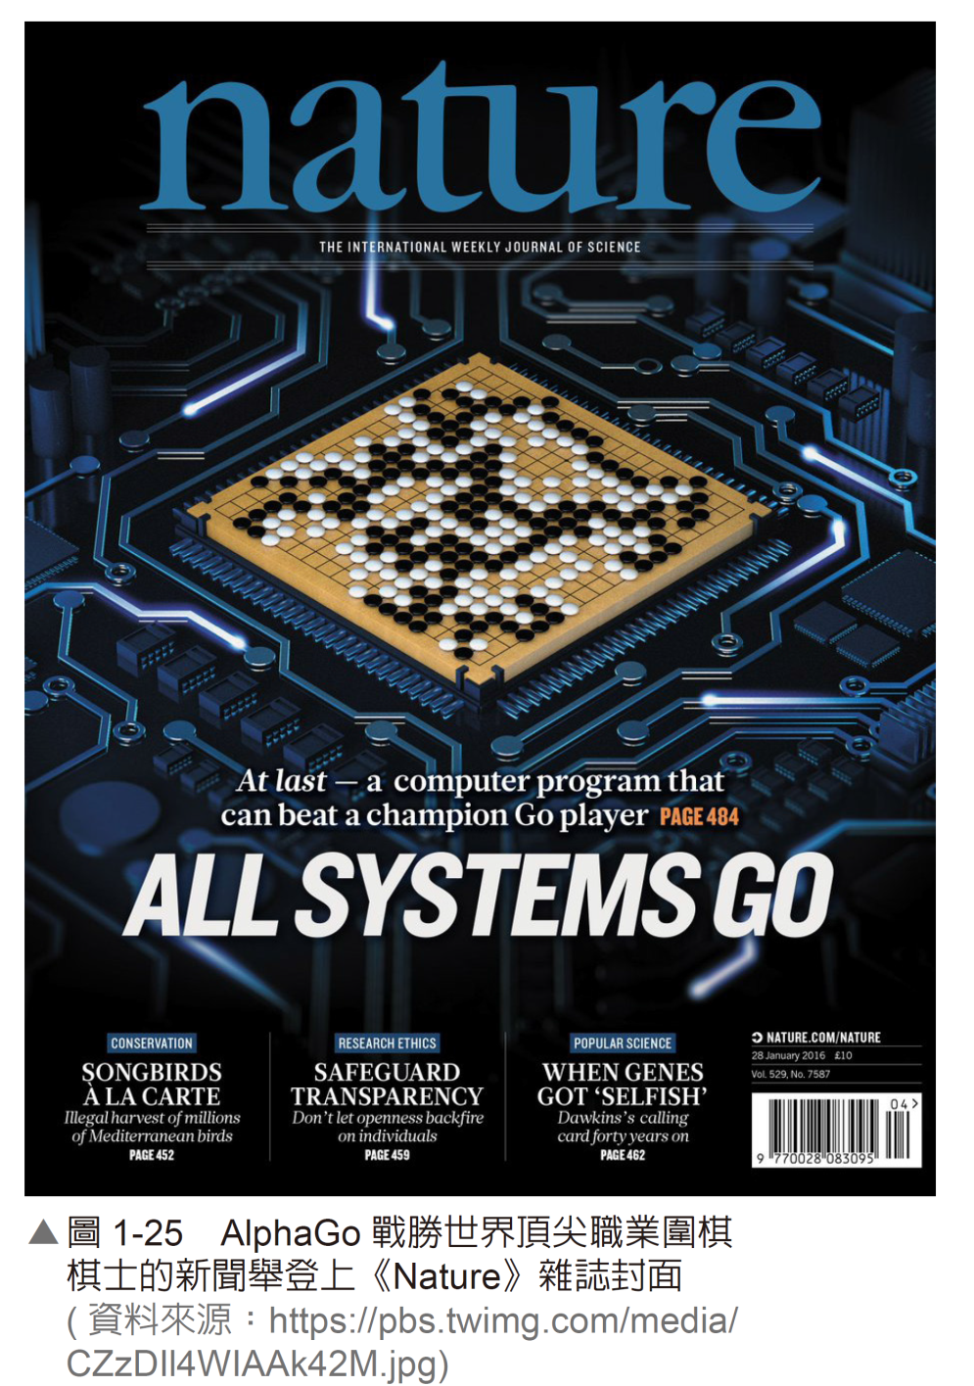
黃士傑博士，是AlphaGo核心技術的主要貢獻者之一。

Slide 35
《人工智慧來了》這本書讓臺灣民眾對於人工智慧有更進一步的認知。
鴻海教育基金發行了一本《人工智慧導論》。
政府除宣示2017年為臺灣AI元年外，並於2018年開始推動「臺灣AI 行動計畫」。

Slide 36
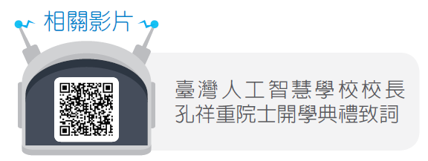
2017年成立「人工智慧學校」，是國內學術界、研究單位及產業界首次攜手合作所建構的平台，提供AI專業師資授課、AI人才媒合、AI技術顧問諮詢等服務，對AI有興趣的人可利用此平台學習AI知識、進行互動交流、洽談產業合作等，目的是希望能快速且系統化培育國內AI人才，並導入人工智慧於產業界，以達到產業升級與轉型的目標。

Slide 37
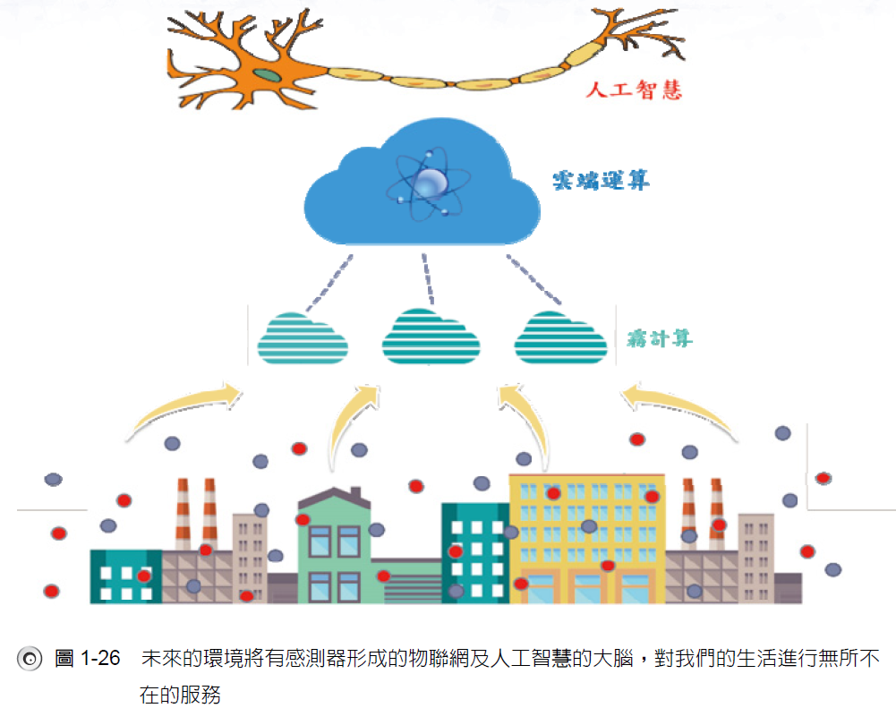
1-4 AI 創造的未來生活

